Slide 1
Finanční právo a finanční věda a V. Funk 135. výročí zahájení výuky národohospodářské vědy v českém jazyce na pražské Právnické fakultě

Slide 2
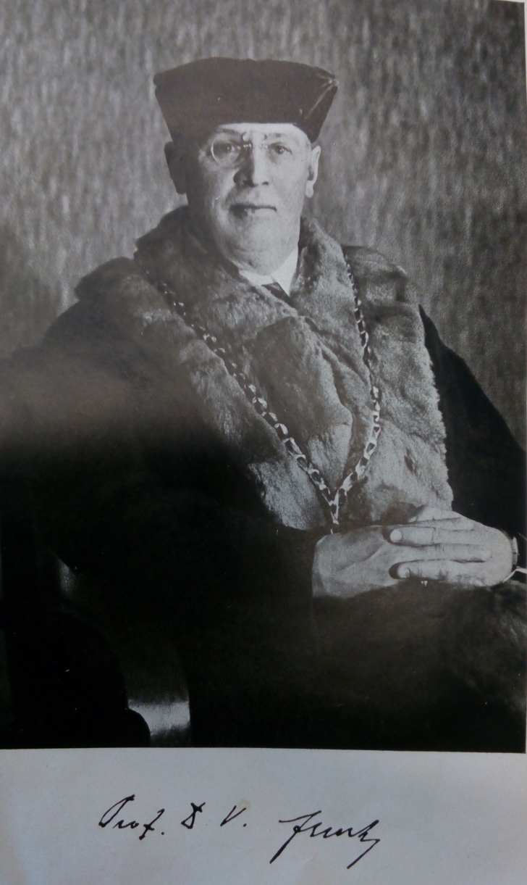
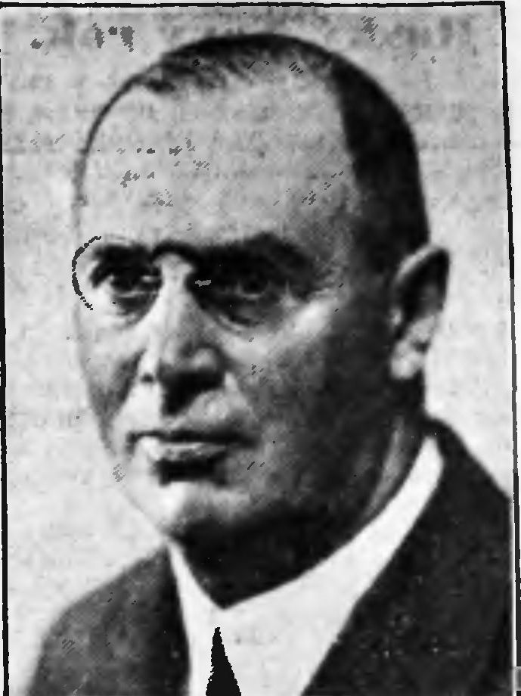
prof. Vilém Funk

Slide 3
Životopisné údaje
14. ledna 1875 – 24. září 1955
1899 – promoce na právnické fakultě české univerzity v Praze
1903 – habilitace
v oboru systém a dějiny finančního práva
práce „Poplatek z převodu majetku na případ smrti“
1909 – mimořádný a 1912 – řádný profesor
obor finanční právo a finanční věda
1921 až 1922 a 1934 až 1935 – děkan Právnické fakulty Univerzity Karlovy
1938 až 1939 – rektor Univerzity Karlovy

Slide 4
Nejvýznamnější publikace
Finanční věda se zvláštním zřetelem k československému zákonodárství finančnímu (1929)
„kde s velkou jasností jsou vyloženy základy finanční vědy, jakož i platné česloslov. zákonodárství finanční; je to jedna z nejoblíbenějších učebnic na právnické fakultě“
Naše berní právo (1934)
„Loni prof. Funk vydal Naše berní právo, jedinečnou a vpravdě průkopnickou práci v tomto oboru.“

Slide 5
K rozdělení veřejných příjmů 1/3
„málo otázek finanční vědy jest zauzleno a plno sporů jako právě klasifikace příjmů veřejných“
„Rovněž terminologie legální jednotlivých států (pokud pozůstává) není shodna.“

Slide 6
K rozdělení veřejných příjmů 2/3
veřejné příjmy
řádné („plynou z trvalých pramenů pravidelně a opětovně“)
mimořádné („postrádají trvalého pramene a opětování“)
řádné veřejné příjmy
příjmy z majetku těles veřejných a z podnikání jich
příjmy z nucených příspěvků hospodářství soukromých = příjmy veřejnohospodářské, státohospodářské, derivativní, veřejné dávky, daně, berně

Slide 7
K rozdělení veřejných příjmů 3/3
příjmy z nucených příspěvků hospodářství soukromých = příjmy veřejnohospodářské, státohospodářské, derivativní, veřejné dávky, daně, berně
poplatky („dávky ukládané jako úplata za zvláštní činnost zařízení veřejných jednotlivcem vyvolanou“)
daně v užším smyslu („dávky ukládané ke krytí veřejné potřeby vůbec bez ohledu na to, zda a jakou měrou zařízení veřejná se používají“)

Slide 8
K pojmu berně, berní právo
„Jsem si vědom, že volené mnou označení právo „berní“ není veskrze případným a že nesouhlasí zejména s legální terminologií veřejných dávek u nás dnes obvyklou, ostatně značně nejednotnou.“
„Slovo toto zkrátka nabylo jisté obvyklosti a soudím proto, že i v češtině označení práva o daních v širším smyslu úhrnným pojmenováním právo berní není konečně pro označení celku o nic méně případnějším neb nepřípadnějším, než bylo by úhrnné označení jiné.“
Notes:
hledal pojem pro daně v širším smyslu
význam berně – brát, daně - dát

Slide 9
K všeobecnému zákonu bernímu
„O uzákonění všeobecného zákona berního podle vzoru německého Reichsgabenordnung se již dlouho u nás, bohužel dosud marně, usiluje.“
„marně se domáháme po celou dlouhou řadu let, aby se takovéto předpisy rázu obecného staly i u nás skutkem…“
„Zákony berní, jak dříve tak namnoze nyní, pracují se v jednotlivých odděleních ministerských bez zachování jednotných hledisek při vymezování základních pojmů. Právnickému propracování zákonů nevěnuje se vždy žádoucí péče, zvláště kde jde o zákony narychlo vydávané, by docílen byl finanční výsledek z nich co nejdříve.“
Notes:
Povedlo se dnes je daňový řád

Slide 10
K ukládání daní na základě zákona
„znění § 111, který nestanoví, že daně a dávky mohou býti ukládány pouze zákonem, ale uvádí „na základě zákona““
„zákon může zmocniti cestu nařizovací k úpravě všech otázek… Takový výklad odpovídá doslova zákonu a byl u nás prakticky používán“
„Uvažme jen na příklad dalekosáhlý zákon o dani z obratu s jeho více než 30 zmocněními k nařízení“
„mohu pouze onen výklad uznati za přípustný, že zákon podle naší ústavy musí stanoviti veškeré podstatné předpisy materielního i formálního rázu“
Notes:
Dnes se vrací podzákonné předpisy
A problém může být s formuláři

Slide 11
Ke stavu berních zákonů 1/2
„Zákony berní byly namnoze v krátké době měněny, z čehož vzešla značná nepřehlednost a ztížení finanční administrativy.“
„Stačí jenom se podívati na index ke Sbírce zákonů a nařízení a na indexy Věstníku ministerstva financí, které neobsahují snad ani všechny vnitřní pokyny pro úřednictvo finanční, abychom si představili, jaké obtíže musí překonávat finanční úřady a s nimi i poplatnictvo. Připočteme si k tomu 9278 dosud uveřejněných judikátů finančních v Bohuslavově sbírce…“
Notes:
Dnes podobné

Slide 12
Ke stavu berních zákonů 2/2
„Byla to vlastně teprve novela č. 226 z roku 1936 k zákonu o přímých daních, kde parlament projevil iniciativní záslužnou činnost.“
„Správně zaznělo ve sněmovně poslanecké z lavic oposice, že je ohromným pokrokem, když parlament neomezuje svoji činnost jen na to, aby zpracoval, co se mu předkládá ke schválení, nýbrž že se stal sám tvořivým.“
Notes:
Dnes opačně
Příklad – poslanecký návrh na vytvoření Lesnického a dřevařského fondu - odvod

Slide 13
K výuce finančního práva a finanční vědy
„Obligátním předmětem jest pouze finanční věda „se zvláštním zřetelem k československému zákonodárství finančnímu““
„studující věnují zpravidla jen pozornost finanční vědě a že přednášky o finančním právu, jakožto neobligátní, navštěvovány jsou velmi málo“
„doporučováno, aby právo finanční a tedy i nejdůležitější jeho část, právo berní, stalo se obligátním předmětem studijním a zkušebním na právnických fakultách“

Slide 14
e-mail: bohac@prf.cuni.cz
web: www.radimbohac.cz tel.: +420221005530

